Slide 1
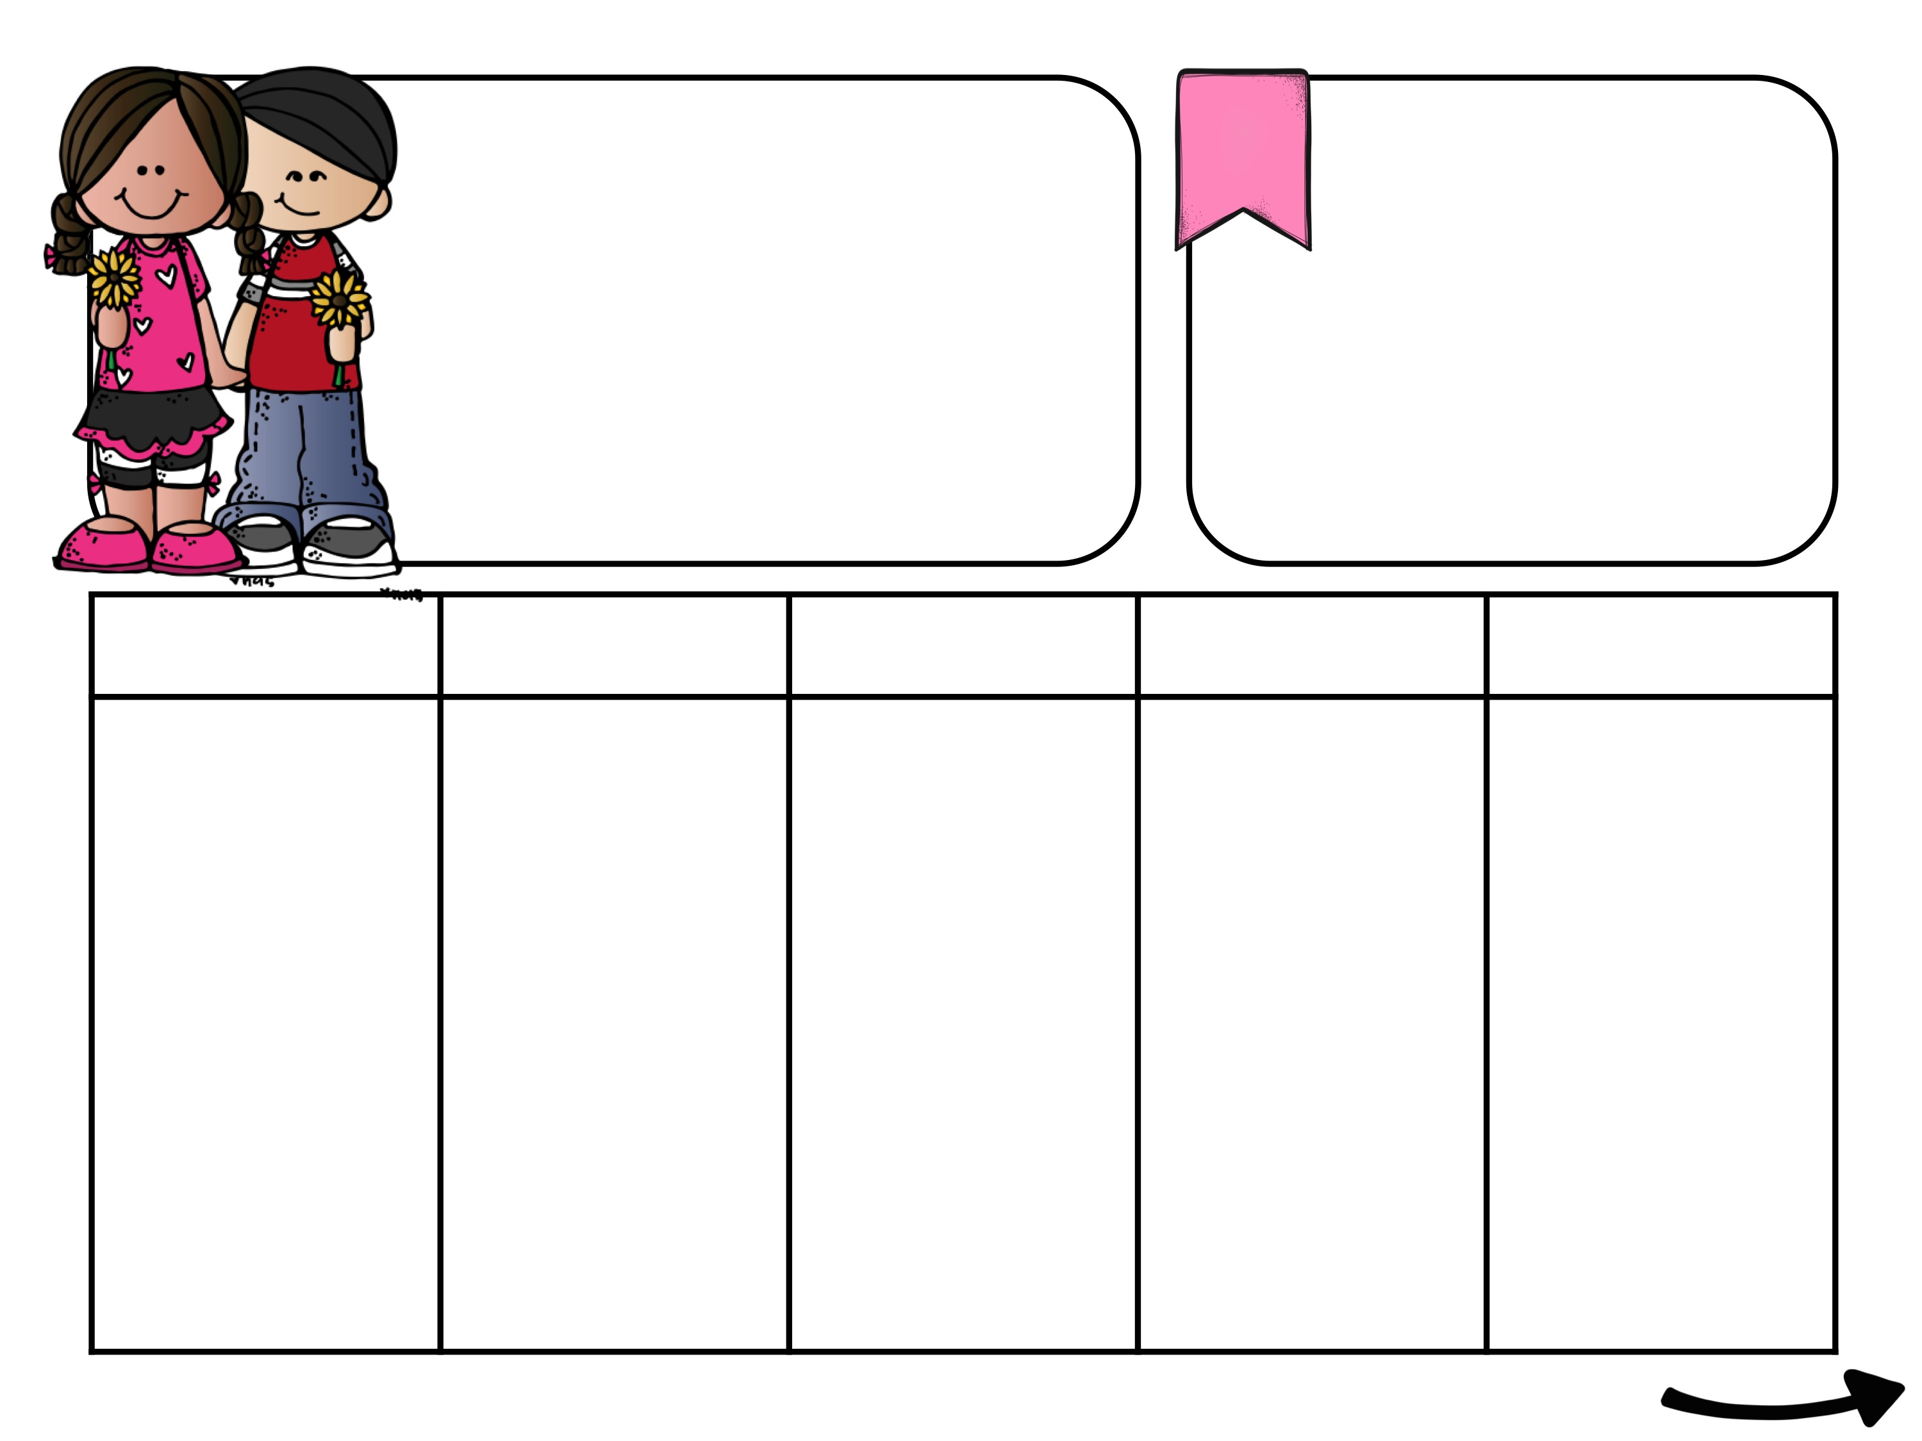
25.-29. mai
UKE
22
Ute og inneskole
Norsk: Lære forskjellen på faktabøker og skjønnlitterære bøker. Stille spørsmål med og uten spørreord. Skrive leserinnlegg.
Matematikk: Tallmønstre og sammenhenger i gangetabellene. Repetisjon addisjon/ subtraksjon.
Engelsk: Lære 13 nye ord som omhandler livet på en bondegård. Bruke preposisjoner for å beskrive hvor dyra befinner seg.
3A har uteskole mandag og torsdag
3B har uteskole mandag og
onsdag.
MAN
TIRS
ONS
TORS
FRE
Samling
Norsk
Nye lesetekster, lesetrening i grupper
Arbeid med øveord
Matematikk
Klovnespill
Grubliser
Samling
Norsk
Leseinnlegg
Matematikk
Oppsummering multiplikasjon
Engelsk:
Kartleggingsprøve UDIR
Norsk:
Vi leser sammen:
Mio, min Mio
Skriveoppgaver
.Matematikk:
Oppstart regning , repetisjon av addisjon og subtraksjon.
Engelsk:
Innlæring av nye ord
Staveaktivitet
Samling
Norsk:
Lesegrupper
Matematikk:
Oppstart regning
Engelsk:
Kartleggingsprøver
UDIR
Samling
Samfunnsfag
Bronsealder
SFO/ Skoleslutt kl 13:30

